Slide 1
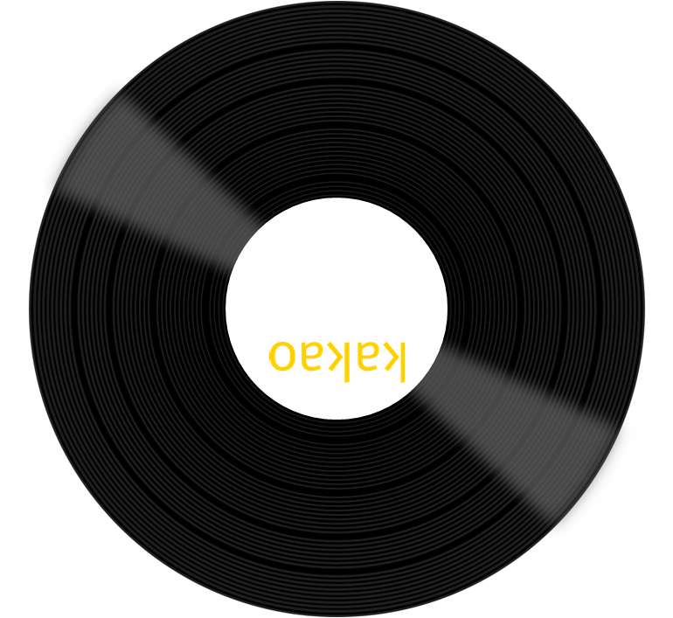

Melon
Playlist Continuation
Meloonfive = [‘전효진’, ‘장태홍’, ‘이채영’, ‘조민희’, ‘옥윤지’]

Slide 2
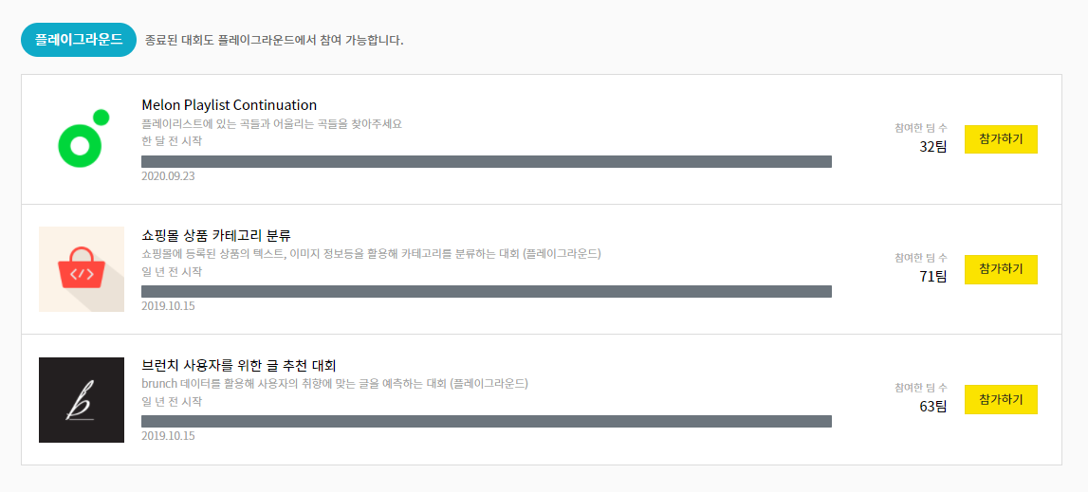
theme
카카오 아레나 플레이그라운드
Melon Playlist Continuation 선택

Slide 3
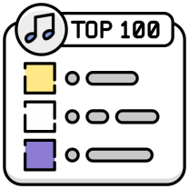



goal
멜론 플레이리스트 데이터를 바탕으로
1
2
3
4
99
100
100개의 유사 곡을 예측
10개의 태그를 예측
1
2
3
4
9
10

Slide 4





timeline
주제 선정
팀 구성
데이터 탐색
전처리
모델 적용
모델 생성 및 수정
가중치 조정
발표 준비
발표
[ 주제 선정 ]
공모전 등
다양한 주제 탐색
카카오아레나
플레이 그라운드
분류 혹은 예측
3가지 주제 중
멜론 플레이리스트 예측
주제 선택
[ 팀 구성 ]
[ 데이터 탐색 ]
멜론 제공 데이터,
변수 연구
[ 데이터 전처리 ]
플레이리스트 제목의
특수기호 제거
영어 소문자로 통일
제목의 토큰화 시도
Keras로 선택
날짜 변수
숫자형으로 변경
[ 모델 적용 ]
# 연관분석
# 텍스트 분석
# 사용자기반 협업필터링
[ 모델 생성 및 수정 ]
# 노래로 예측
# 노래+태그로 예측
# 날짜 적용
# 곡은 곡으로만,
태그는 태그+제목으로 예측
[ 가중치 조정 ]
# TF-IDF기반 가중치 적용
# ‘좋아요’ 수 가중치 적용
[ 최종 모델 선택 ]
# 곡은 곡+앨범으로,
태그는 태그+제목으로 예측
[ 발표 준비 및 발표 ]
한계점 및 시사점

Slide 5
timeline
10월 4째 주
11월 1째 주
11월 2째 주
주제 선정
데이터 탐색
전처리
모델 적용
모델 생성 및 수정
가중치 조정
발표 준비 및 발표

Slide 6
data

Slide 7
data
song_meta
genre_gn_all
곡 메타데이터
개발 데이터와 평가 데이터에
수록된 모든 곡에 대한
메타데이터 (707,989)
장르 메타데이터
Mel-spectrogram
곡에 대한 Mel-spectrogram 데이터
(~240GB)
train
val
test
모델 학습용 파일
플레이리스트의
원본 데이터 수록 (115,071)
공개 리더보드용 문제 파일
(곡과 태그의 일부)
플레이리스트에 대한
문제 수록 (23,015)
파이널 리더보드용 문제 파일
(곡과 태그의 일부)
플레이리스트에 대한
문제 수록 (10,740)

Slide 8
data
song_meta
genre_gn_all
_id | 곡 ID
album_id | 앨범 ID
artist_id_basket | 아티스트 ID 리스트
artist_name_basket | 아티스트 리스트
song_name | 곡 제목
song_gn_gnr_basket | 곡 장르 리스트
song_gn_gnr_basket | 곡 세부 장르 리스트
issue_date | 발매일
song_gn_gnr_basket | 곡 장르 리스트
song_gn_dtl_gnr_basket | 곡 세부 장르 리스트
Mel-spectrogram
곡에 대한 Mel-spectrogram 데이터
(~240GB)
train
val
test
Id | 플레이리스트 ID
plylst_title | 플레이리스트 제목
tags | 태그 리스트
songs | 곡 리스트
like_cnt | 좋아요 개수
updt_date | 수정 날짜
id | 플레이리스트 ID
plylst_title | 플레이리스트 제목
tags | 태그 리스트
songs | 곡 리스트
like_cnt | 좋아요 개수
updt_date | 수정 날짜
id | 플레이리스트 ID
plylst_title | 플레이리스트 제목
tags | 태그 리스트
songs | 곡 리스트
like_cnt | 좋아요 개수
updt_date | 수정 날짜

Slide 9
data
song_meta
genre_gn_all
_id | 곡 ID
album_id | 앨범 ID
artist_id_basket | 아티스트 ID 리스트
artist_name_basket | 아티스트 리스트
song_name | 곡 제목
song_gn_gnr_basket | 곡 장르 리스트
song_gn_gnr_basket | 곡 세부 장르 리스트
issue_date | 발매일
song_gn_gnr_basket | 곡 장르 리스트
song_gn_dtl_gnr_basket | 곡 세부 장르 리스트
train
val
test
Id | 플레이리스트 ID
plylst_title | 플레이리스트 제목
tags | 태그 리스트
songs | 곡 리스트
like_cnt | 좋아요 개수
updt_date | 수정 날짜
id | 플레이리스트 ID
plylst_title | 플레이리스트 제목
tags | 태그 리스트
songs | 곡 리스트
like_cnt | 좋아요 개수
updt_date | 수정 날짜
id | 플레이리스트 ID
plylst_title | 플레이리스트 제목
tags | 태그 리스트
songs | 곡 리스트
like_cnt | 좋아요 개수
updt_date | 수정 날짜

Slide 10
data preprocess

Slide 11
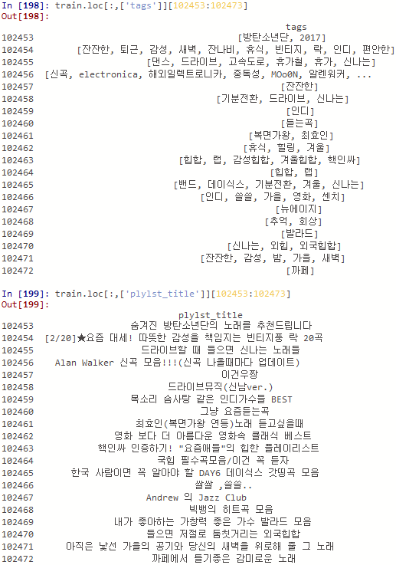
data preprocess
`
`
`
`
`
`
`
`
`
`
`
`
`
`
`
`
`
`
태그와 플레이리스트 타이틀과의 연관성 확인

Slide 12
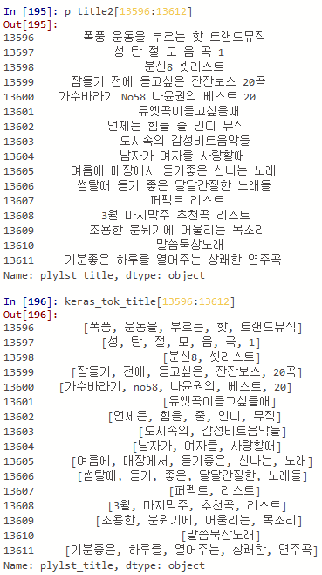
Tokenization - keras
`
토큰화가 잘 된 경우
`
토큰화가 잘못된 경우
`
`
`
`
`
플레이리스트 제목을 태그 예측에 사용하기 위해 토큰화

Slide 13
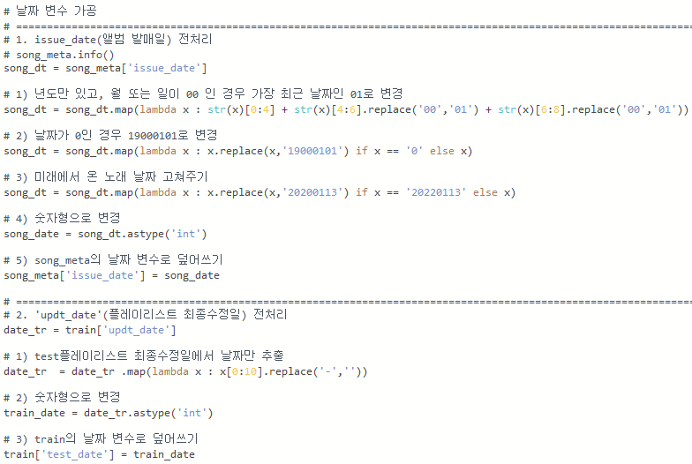
data preprocess
앨범발매일 ≤ 플레이리스트 최종 수정일

Slide 14
Model [1] - Market Basket Analysis

Slide 15



Market Basket Analysis
연관분석 [Association Analysis]
장바구니 분석 [Market Basket Analysis]
A B C
A B C
A B C
동시에 구매될 가능성이 큰 상품들을 찾아냄으로써 시장바구니 안의 구매물품 사이의 관계를
알아본다는 뜻에서 장바구니 분석이라고도 함
A를 구매한 사람이 B와 C를 사는 경향이 있음을 발견
맥주를 구매한 사람이 기저귀도 같이 산다는 월마트의 분석이 이러한 사례
상품 혹은 서비스의 거래기록 데이터로부터 상품 간의 연관성 정도를 측정하여,
연관성이 많은 상품들을 그룹화하는 클러스터링의 일종

Slide 16

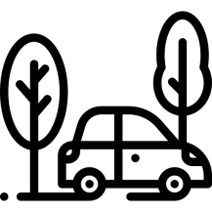



Market Basket Analysis
연관분석 [Association Analysis]
장바구니 분석 [Market Basket Analysis]
A B C
A B C
A B C
휴식 힐링 드라이브
휴식 힐링 드라이브
휴식 힐링 드라이브

Slide 17
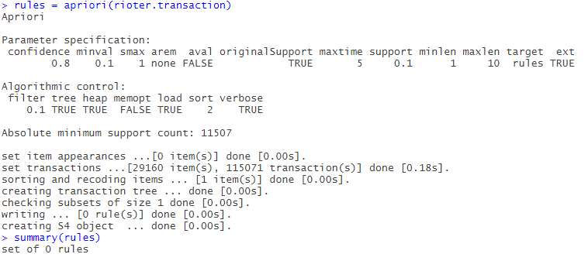
Market Basket Analysis
Market Basket Analysis
R
태그의 수가 너무 많아서 규칙이 발견되지 않음

Slide 18
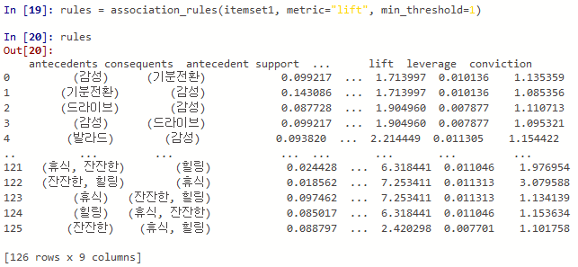
Market Basket Analysis
Market Basket Analysis
Python
태그의 규칙은 발견되었지만 train의 곡 수가 60만개가 넘어 실행 되지 않음

Slide 19
Model [2] - User-based Collaborative Filtering

Slide 20




















User-based Collaborative Filtering
사용자 기반 협업필터링
User-based Collaborative Filtering

Slide 21
User-based Collaborative Filtering
플레이리스트 집합
{플레이리스트1, 플레이리스트2, 플레이리스트3, 플레이리스트4}
유사도 점수 (similarity score)
0 ~ 5
추천 가능한 노래 집합
{노래1, 노래2, 노래3, 노래4, 노래5}
노래 포함 여부
있음(1) / 없음(0)
[train data]
[test data]
 | S1 | S2 | S3 | S4 | S5
PL1 | 1 | 0 | 1 | 1 | 0
PL2 | 0 | 1 | 1 | 0 | 0
PL3 | 0 | 0 | 1 | 1 | 0
PL4 | 1 | 0 | 1 | 1 | 1
PL1
1
0
1
1
0
가중치
3
1
2
3
유사도 가중치
PL1과 같은 곡 수
 | PL1 | PL2 | PL3 | PL4
S1 | 1 | 0 | 0 | 1
S2 | 0 | 1 | 0 | 0
S3 | 1 | 1 | 1 | 1
S4 | 1 | 0 | 1 | 1
S5 | 0 | 0 | 0 | 1
가중치
3
1
2
3
플레이리스트1의 노래별 추천 점수
6
1
9
8
3

Slide 22
User-based Collaborative Filtering
플레이리스트 집합
{플레이리스트1, 플레이리스트2, 플레이리스트3, 플레이리스트4}
유사도 점수 (similarity score)
0 ~ 5
추천 가능한 노래 집합
{노래1, 노래2, 노래3, 노래4, 노래5}
노래 포함 여부
있음(1) / 없음(0)
[train data]
[test data]
 | S1 | S2 | S3 | S4 | S5
PL1 | 1 | 0 | 1 | 1 | 0
PL2 | 0 | 1 | 1 | 0 | 0
PL3 | 0 | 0 | 1 | 1 | 0
PL4 | 1 | 0 | 1 | 1 | 1
PL1
1
0
1
1
0
가중치
3
1
2
3
유사도 가중치
PL1과 같은 곡 수
 | PL1 | PL2 | PL3 | PL4
S1 | 1 | 0 | 0 | 1
S2 | 0 | 1 | 0 | 0
S3 | 1 | 1 | 1 | 1
S4 | 1 | 0 | 1 | 1
S5 | 0 | 0 | 0 | 1
가중치
3
1
2
3
플레이리스트1의 노래별 추천 점수
6
1
9
8
3
4번 곡에 대한 추천 점수 : (1 X 3) + (0 X 1) + (1 X 2) + (1 X 3) = 8

Slide 23
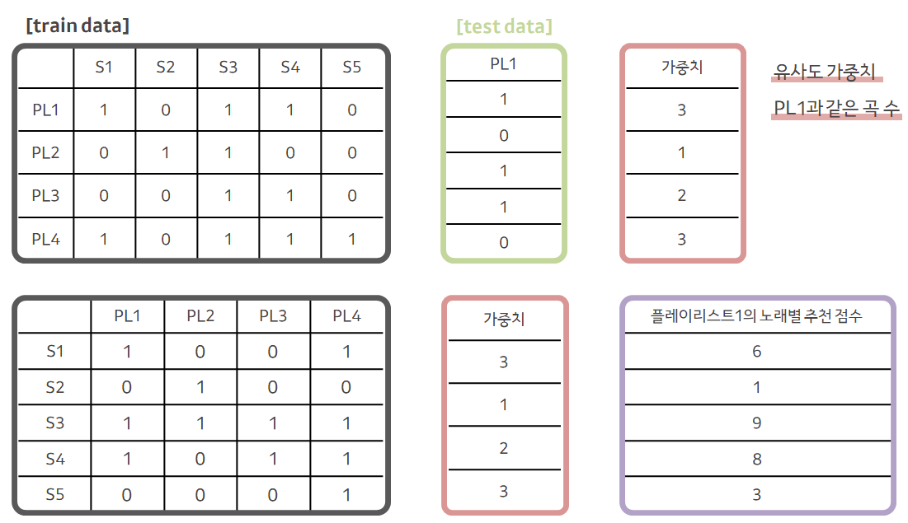
User-based Collaborative Filtering
플레이리스트1과 가장 유사한(본인 제외) 플레이리스트는 4번으로 계산
유사한 플레이리스트에 높은 가중치가 부여된 행렬(유사도 가중치)을 곱해주면
각 노래에 플레이리스트의 가중치를 곱한 후 더해진 값이 출력되어 노래 별로 추천 점수를 얻음
노래 추천 점수에 의해 노래3 > 노래4 > 노래1 > 노래5> 노래2 순으로 추천되며,
플레이리스트1에 이미 가지고 있는 노래 3, 4, 1을 제외하면 노래5를 가장 먼저 추천할 수 있음

Slide 24


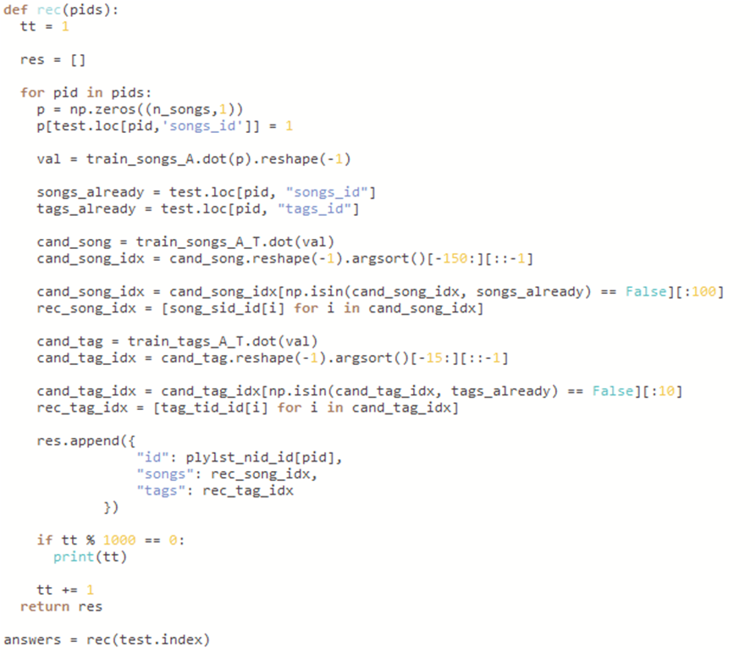

User-based Collaborative Filtering
1) 사용자기반 협업필터링의 기본적인 모델로 점수 확인
협업필터링 사용
(전체 플레이리스트 수 X 전체 곡 수)
노래 유무에 따라 1과 0 부여 → p행렬
유사도를 구한 후 val을 가중치로 사용
score
곡 nDCG
태그 nDCG
0.159643
0.340179

Slide 25
User-based Collaborative Filtering
플레이리스트 집합
{플레이리스트1, 플레이리스트2, 플레이리스트3, 플레이리스트4}
추천 가능한 노래 집합
{노래1, 노래2, …, 태그1, 태그2}
노래 및 태그포함 여부
있음(1) / 없음(0)
[train data]
[test data]
 | S1 | S2 | … | T1 | T2
PL1 | 1 | 0 | … | 1 | 0
PL2 | 0 | 1 | … | 0 | 0
PL3 | 0 | 0 | … | 1 | 0
PL4 | 1 | 0 | … | 1 | 1
PL1
1
0
…
1
0
가중치
3
1
2
5
유사도 가중치
PL1과 같은 곡 수
 | PL1 | PL2 | PL3 | PL4
S1 | 1 | 0 | 0 | 1
S2 | 0 | 1 | 0 | 0
… | … | … | … | …
S3 | 1 | 0 | 1 | 1
S4 | 0 | 0 | 0 | 1
가중치
3
1
2
5
플레이리스트1의 노래별 추천 점수
8
1
…
10
5

Slide 26

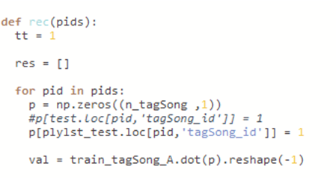

User-based Collaborative Filtering
2) [태그 + 곡] 합쳐서 각각 태그와 곡을 예측
[태그+곡] 행렬을 이용하여 태그 또는 곡이 겹치는 플레이리스트를 후보군으로 사용한 예측
태그 : 6% 상승
곡 : 1 % 하락
→ 플레이리스트 간 유사도 구할 경우
태그는 곡과 함께 사용하는 것이 좋음
score
곡 nDCG
태그 nDCG
0.145480
0.406334
이전 점수 : 0.159643 | 0.340179

Slide 27

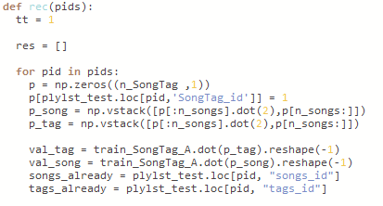
User-based Collaborative Filtering
3) 태그와 곡의 비율 조정
태그 : (노래2 태그1), (노래1 태그 2) …
노래 : (노래2 태그1) …
score
곡 nDCG
태그 nDCG
0.151364
0.349612
0.151364
0.344674
이전 점수 : 0.145480 | 0.406334

Slide 28


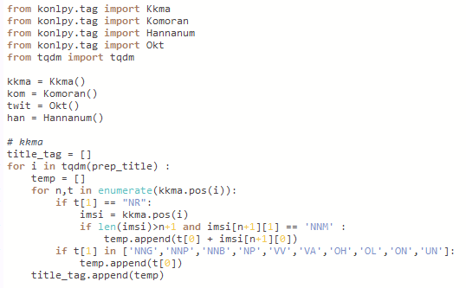

User-based Collaborative Filtering
4) 날짜 조건 추가
‘발매일 <= 수정일’ 조건을 추가
5) 태그와 제목 결합
플레이리스트 제목의 전처리를 위해
다양한 토큰화 방법 적용

Slide 29
Model [3] - User-based Collaborative Filtering + TF-IDF

Slide 30

TF-IDF
문서 1 : ‘먹고 싶은 과일 바나나’
문서 2 : ‘먹고 싶은 과일 과일 사과’
문서 3 : ‘코로나 확진자’
TF [Term Frequency]
문서마다 단어의 포함 여부와 반복된 정도가 표시됨
 | 먹고 | 싶은 | 과일 | 사과 | 바나나 | 코로나 | 확진자
문서 1 | 1 | 1 | 1 | 1 | 0 | 0 | 0
문서 2 | 1 | 1 | 2 | 0 | 1 | 0 | 0
문서 3 | 0 | 0 | 0 | 0 | 0 | 1 | 1
DF [Document Frequency]
해당 문서에서 몇 번 나왔는지는 상관 없이 전체 문서 중에 등장한 빈도수
 | 먹고 | 싶은 | 과일 | 사과 | 바나나 | 코로나 | 확진자
문서 수 | 2 | 2 | 2 | 1 | 1 | 1 | 1
IDF
DF에 역수 변환을 해준 값으로 얼마나 드물게 나타났는지를 나타냄
 | 먹고 | 싶은 | 과일 | 사과 | 바나나 | 코로나 | 확진자
문서 수 | 1/2 | 1/2 | 1/2 | 1 | 1 | 1 | 1

Slide 31
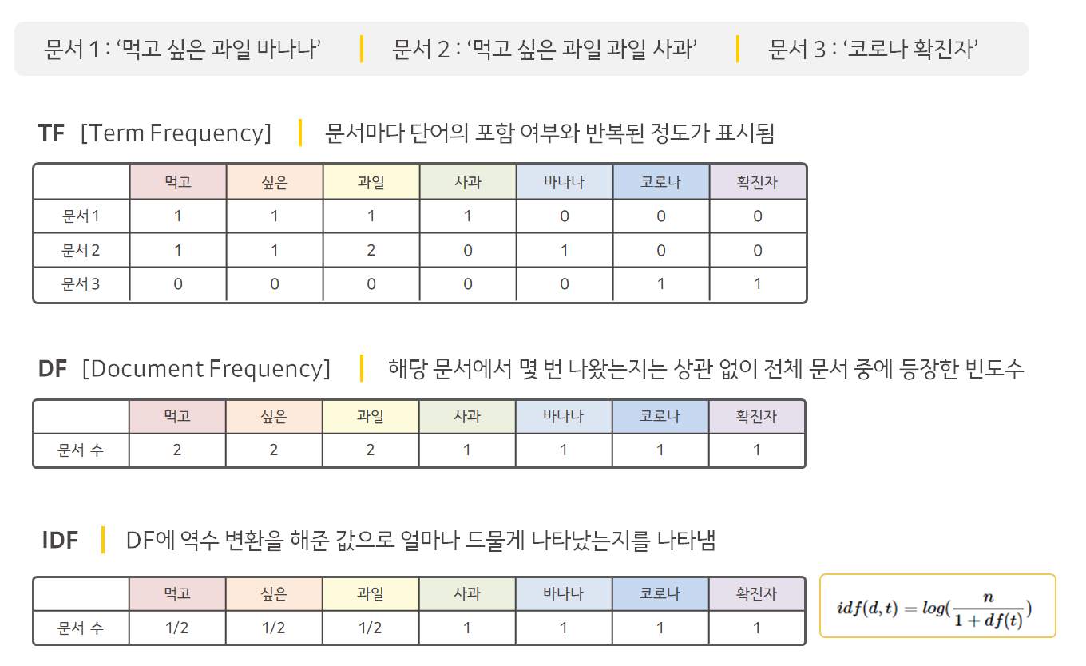
TF-IDF
TF-IDF
TF X IDF
TF와 IDF를 고려하여 문서마다 곱해서 결과를 얻으면 (수식에 따라 로그 처리하여 곱함)
 | 먹고 | 싶은 | 과일 | 사과 | 바나나 | 코로나 | 확진자
문서 1 | 1/2 | 1/2 | 1/2 | 1 | 0 | 0 | 0
문서 2 | 1/2 | 1/2 | 1/2 | 0 | 1 | 0 | 0
문서 3 | 0 | 0 | 0 | 0 | 0 | 1 | 1
곱하게 되면 해당 문서에는 자주 등장하지만(TF값), 다른 문서에 잘 포함되지 않는 단어(IDF값)가 높은 값을 갖게 됨
즉, 문서1과 문서2를 보면 두 문서를 구분하는 사과와 바나나의 값이 높게 측정됨
우리가 적용하면 기존에는 노래의 포함 여부만 따져서 1과 0, 단 2개로만 구분했는데,
각 플레이리스트를 사람이라고 치면, 타인이 듣지 않는 정도가 반영되어서 0~1사이에 다양한 값이 나오게 됨

Slide 32
User-based Collaborative Filtering
플레이리스트 집합
{플레이리스트1, 플레이리스트2, 플레이리스트3, 플레이리스트4}
추천 가능한 노래 집합
{노래1, 노래2, 노래3, 노래4, 노래5}
TF-IDF
0 ~ 1
[train data]
[test data]
 | S1 | S2 | S3 | S4 | S5
PL1 | 0.296 | 0 | 0.901 | 0.316 | 0
PL2 | 0 | 0.730 | 0.467 | 0 | 0
PL3 | 0 | 0 | 0.362 | 0.235 | 0
PL4 | 0.339 | 0 | 0.373 | 0.418 | 0.433
PL1
1
0
1
1
0
가중치
1.513
0.467
0.597
1.130
유사도 가중치
PL1과 같은 곡 수
 | PL1 | PL2 | PL3 | PL4
S1 | 0.296 | 0 | 0 | 0.339
S2 | 0 | 0.730 | 0 | 0
S3 | 0.901 | 0.467 | 0.362 | 0.373
S4 | 0.316 | 0 | 0.235 | 0.418
S5 | 0 | 0 | 0 | 0.433
가중치
1.513
0.467
0.597
1.130
플레이리스트1의 노래별 추천 점수
0.831
0.341
2.219
0.977
0.489

Slide 33

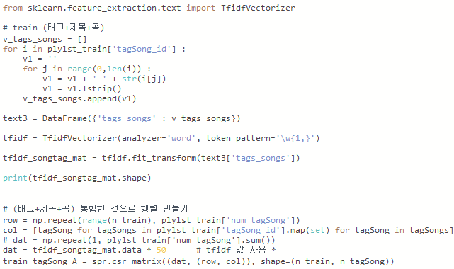

User-based Collaborative Filtering + TF-IDF
6) TF-IDF 추가 및 코드 수정
TF-IDF 추가
(115071:플레이리스트, 705003:태그+노래)
7) 플레이리스트의 ‘좋아요’ 수 가중치로 사용
{(X - 최솟값 + 1) / log(최댓값 - 최솟값)} + 1
최솟값 : 0 | 최대값 : 53211
[ 범위 : 1.092 ~ 22.198 ]
(플레이리스트수X1) 크기의 val 행렬에 곱하기 위해 (1X플레이리스트 수) 크기의 행렬로 만들어 줌

Slide 34
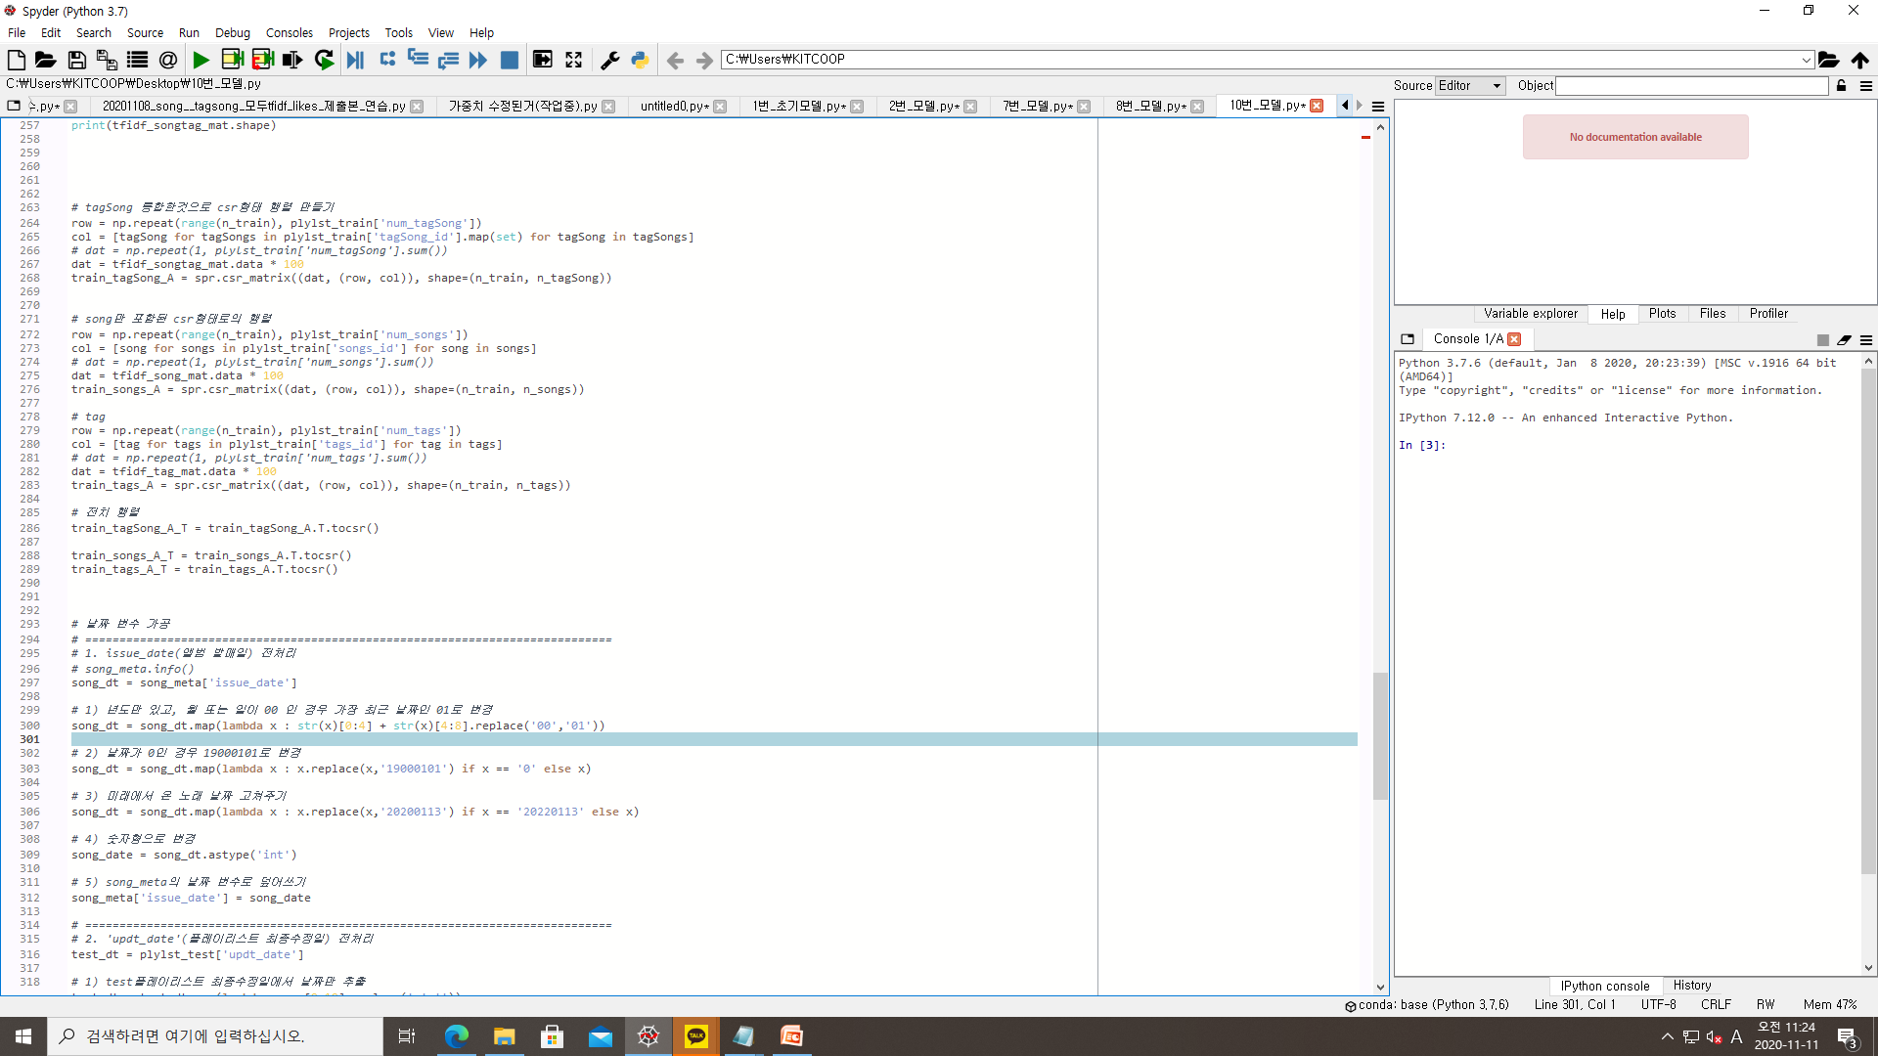
User-based Collaborative Filtering + TF-IDF
8) TF-IDF 가중치로 모두 적용 - 총점 0.2점 대 도달
한 글자의 단어도 누락되지 않도록 수정
태그, 곡 ‘좋아요’ 수 가중치 적용
score
곡 nDCG
태그 nDCG
0.176115
0.377588
이전 점수 : 0.151364 | 0.349612
9) ‘좋아요’수 조절
[ 범위 : 1.064 ~ 15.693 ]
‘좋아요’ 수 가중치 조절 및 삭제 등 테스트

Slide 35

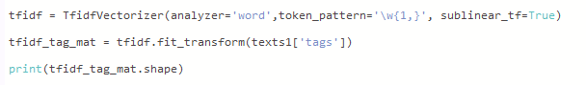
User-based Collaborative Filtering + TF-IDF
10) TF-IDF 옵션 사용
sublinear_tf : 가중치의 스케일링 옵션
태그, 곡에 테스트
score
곡 nDCG
태그 nDCG
0.182805
0.446957
이전 점수 : 0.176115 | 0.377588

Slide 36
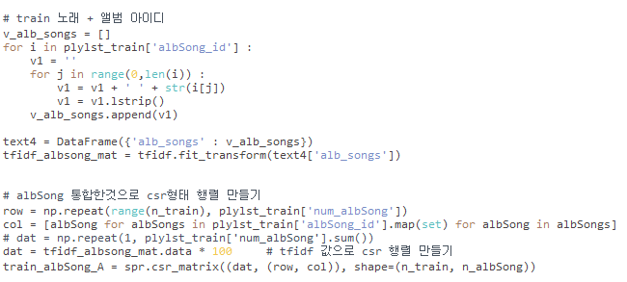

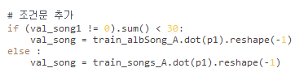
User-based Collaborative Filtering + TF-IDF
11) 앨범 정보 이용
sublinear_tf : 가중치의 스케일링 옵션
같은 곡을 적어도 1개 이상 갖는 다른
플레이리스트의 수가 5개 이하인 경우
앨범 정보 이용

Slide 37
Result
최종 모델 결과
최종 모델
사용자기반협업필터링 + TF-IDF
태그 : 태그, 플레이리스트 제목, 곡 ID
곡 : 곡 ID, 앨범 ID
가중치 : TF-IDF
최종 점수
0.222708

Slide 38
Limitations & Implications

Slide 39
Limitations & Implications
1. 사용자 정보의 부재
DJ로 선정된 사람이 생성한 플레이리스트의 정보만 존재
“플레이리스트 내 해당 곡들의 재생횟수”처럼 플레이리스트의 노래를 들은 사람의 데이터가 없다는 아쉬움
- 어떤 특성의 사용자가 플레이리스트의 '좋아요'를 눌렀는지 알 수 없었음
→ 협업 필터링으로 예측 80%비율만 하고 20%비율은 다른 방식으로 예측하는 두 모델의 앙상블 시도 (현재 진행 중)
→ 20%의 방식은 다음과 같음
① 판단을 하고자 하는 플레이리스트에 들어 있는 노래를 기반으로 (앨범, 가수, 장르) 추출
② 빈도수가 높은 앨범, 가수, 장르 상위 n개를 뽑아 추천노래 후보군을 뽑음
③ 뽑아온 노래들을 플레이리스트에 포함된 횟수 사용하여 정렬
④ 후보군에서 필요한 개수만큼 노래를 뽑아와서 결과에 반영
2. 추가적 변수의 필요성
플레이리스트는 수정이 가능한 형태
→ 누적된 '좋아요 수'를 절대적인 수치 값만으로 '최종 수정일' 시점의 노래들에 적용해서 비교하기엔 무리가 있을 것이라 판단
→ 만일, 플레이리스트의 생성일을 알 수 있었다면, '생성기간 대비 좋아요 수'를 가공하여 사용해볼 수 있지 않았을까 기대

Slide 40
Limitations & Implications
3. 텍스트 데이터 전처리에 대한 아쉬움
다양하게 시도한 토큰화 방법들(keras, okt, kkma, komoran, hannanum) 모두 부족한 점들이 있었음
"까페", "카페" 처럼 서로 같은 말이지만 다른 문자로 해석하게 되는 부분이나, 정규식 패턴을 사용하여 '~의', '~에게' 이러한
부분들을 직접 찾아서 수정해야 했음
4. 연관분석 규칙을 활용하지 못한 점
5. 장르를 활용한 군집화
1) 가수가 가지고 있는 노래들의 장르 확인
2) 가수의 전체 노래에 포함된 장르별 비율값을 DF로 만들기 (나중에 활용할 수 있을 것으로 예상)
3) 가장 높은 비율의 장르를 해당 가수의 대표 장르로 설정하여 가수들을 군집화
4) 예측하고자 하는 플레이리스트의 노래를 기준으로 대표 장르에 따라 가수들을 특정하고 노래 추천
6. 많은 시행착오를 거쳐 모델을 발전시키기엔 짧았던 준비 기간
새로운 방법과 코드를 이해하기 위한 시간이 필요
모델의 실행 시간도 한 번에 20~30분이 소요
→ 다양한 시도를 해보는 과정에서도 일정이 빠듯
→ 리눅스의 crontab을 사용해서 자동화를 하지 못한 아쉬움

Slide 41
Limitations & Implications
7. 가중치 생성 시 TF-IDF 이외의 다른 방법 사용해보지 못한 점
BM25 : TF-IDF와 유사. TF보다 IDF가 상대적으로 비중이 큰 방식
→ 방법과 코드에 대한 이해가 필요
코사인 유사도 : TF-IDF 적용 후 플레이리스트 간의 유사도를 구하는 시도
→ 메모리 부족으로 필요한 행렬을 생성하지 못해 사용 불가
8. test 데이터 셋에 대한 결과 확인 불가
종료된 대회
- test 데이터 셋에 적용한 결과는 제출할 수 없었음

Slide 42
Thank you ☺

